Slide 1
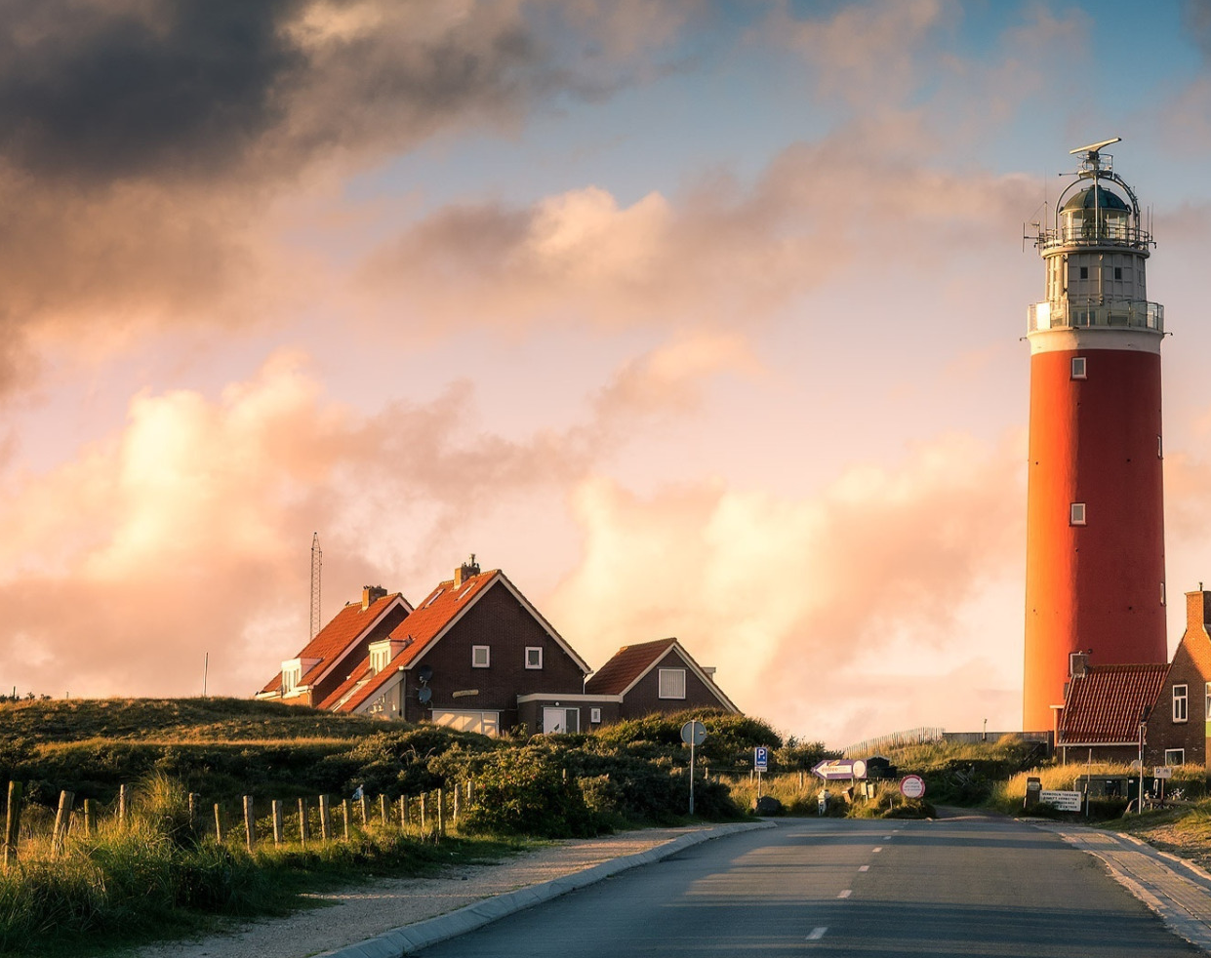
Woningopgave Texel Een stap vooruit.
⅓^{e} van de Texelaars is in 2030 65+, tijd voor actie!
14/01/2025
Nils, Lex, Bas en Jelle

Slide 2
Inhoudsopgave
PROBLEEMVERKENNING
Data vanuit stakeholders
Locatie analyse
Woonconcepten en ontwerpen
Notes:
Het probleem: Stagnatie op de woningmarkt Inzicht vanuit de gemeenschap Waar liggen de kansen? Innovatieve woonconcepten voor alle generaties

Slide 3
Probleemverkenning
Vergrijzing
Weinig beweging op de woningmarkt
Verhuizen? Waarom zouden ze dat doen?
Starters aanbod is zeer beperkt
Oorzaken
Veel vertrek van jongeren
Financieel nadelig voor huurders
Emotionele waarde
Fysiek scheef wonen
Notes:
Waarom op latere leeftijd verhuizen?
Financieel niet aantrekkelijk

Slide 4
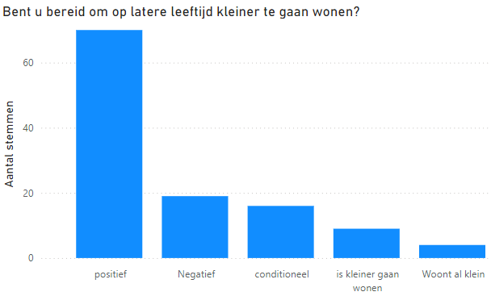
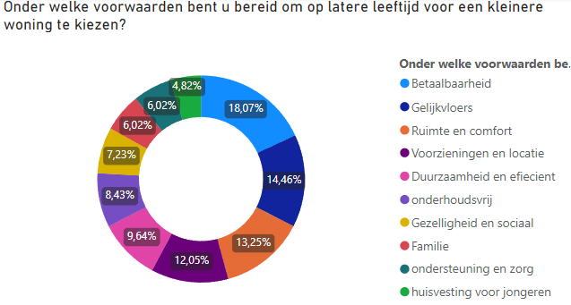
Wat vinden Texelaars?
Notes:
Onderzoek naar stakeholders m.b.t. doorstromen 162 respons
200+ Texelaars gesproken
Enquete 1 : 162 respons
Stakeholder meeting 8 groepen
Enquete 2 : 11 respons
Stakeholder meeting 9 mensen
Interventie 20 mensen

Slide 5
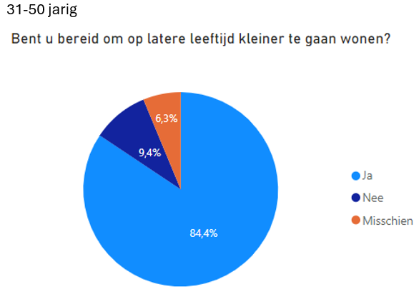
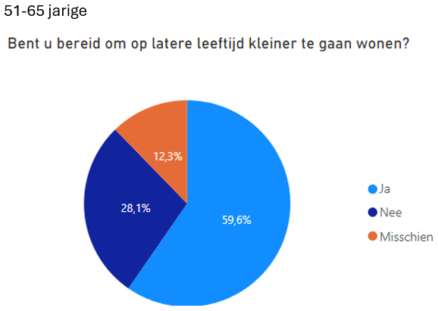
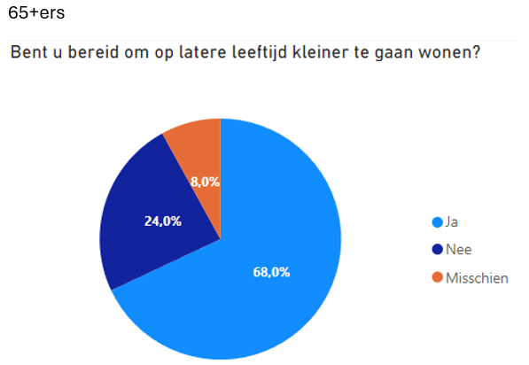
We spraken met verschillende doelgroepen:
31-50 jarige
51-65 jarige
65+
Notes:
- Deze data was belangrijke input om de doelgroep te bepalen

Slide 6
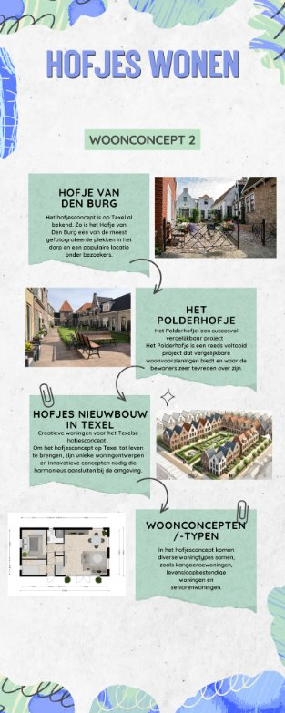
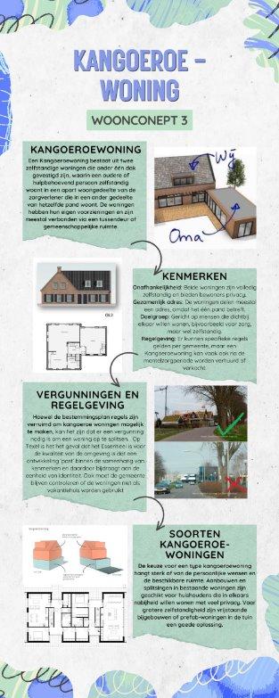
Notes:
Bas
Vanuit onze enquête was het hofjes wonen de meest gewenste woonvorm.
Een knarren hof waar mensen het leuk vinden om elkaar af en toe helpen zonder verplichting sluit ook goed aan bij de Texelse identiteit.
Voor deze woonvorm hebben wij 3 woon concepten uitgewerkt.
Levensloop bestendige woningen, Deze zijn ingericht op de volledige levensloop van de bewoner en deze is hier eenvoudig naar aan te passen.
Senioren woningen, deze zijn al ingericht voor de bewoner zo is de woning gelijkvloers en bedoeld om mobiliteit te bevorderen.
En als laatste de kangoeroe woningen, hierbij worden woningen gesplitst in twee adressen. Wel bekend als een mantelzorgwoning of beneden bovenwoning

Slide 7
7,9
6,3
6,0
Notes:
Bas
Levensloop bestendige woningen, Deze zijn ingericht op de volledige levensloop van de bewoner en deze is hier eenvoudig naar aan te passen.
Senioren woningen, deze zijn al ingericht voor de bewoner zo is de woning gelijkvloers en bedoeld om mobiliteit te bevorderen.
En als laatste de kangoeroe woningen, hierbij worden woningen gesplitst in twee adressen. Wel bekend als een mantelzorgwoning of beneden bovenwoning
Levensloop bestendige woningen kwam als beste uit de test onder te texelaars, en dat sluit ook goed aan bij onze verbrede doelgroep omdat deze woning later gemakkelijk kan worden aangepast aan hun behoeften.

Slide 8
7,9
6,3
6,0
Notes:
Bas
De woonconcpeten hebben wij tijdens ons 2e werkbezoek aan Texel toegelicht tijdens een expertmeeting en in samenwerking met het OSG. Texelaars gaven feedback en beoordeelde onze woningtypes.
Stakeholders deelde ons hun voorkeur en dit vormde de kaders voor het project.
Levensloop bestendige woningen kwam als beste uit de test, en dat sluit ook goed aan bij onze verbrede doelgroep omdat deze woning later gemakkelijk kunnen worden aangepast aan hun behoeften.

Slide 9
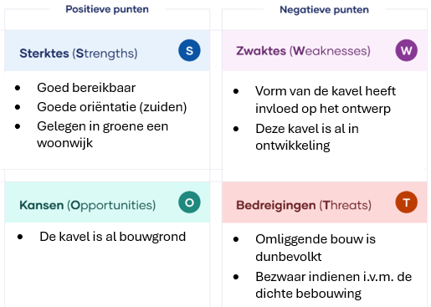
Locatie: Beatrixlaan
Notes:
Bas
Voormalige kompasschool – Den Burg

Slide 10
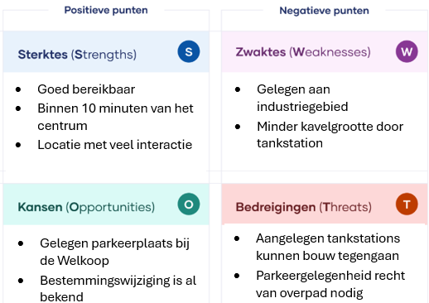
Locatie: Waalderstraat
Notes:
Bas:
Nieuwbouw waalderstraat

Slide 11
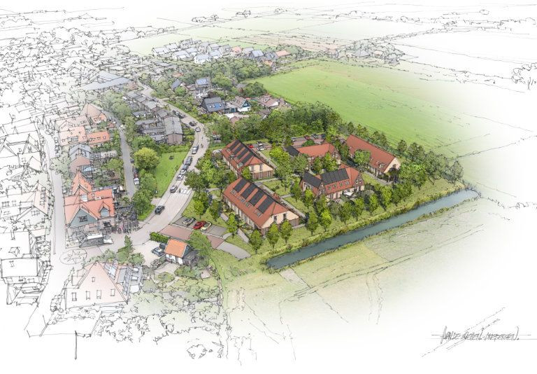
Ontwerpprincipes
Ontwerp moet voldoen aan de volgende kernwaarde van texel:
Rust
Ruimte
Natuur
Landschappelijke kwaliteit
Cultuurhistorie
Nachtelijke duisternis
Vanuit de doelgroep:
Betaalbaar
Gelijkvloers
Ruimte en comfort

Slide 12
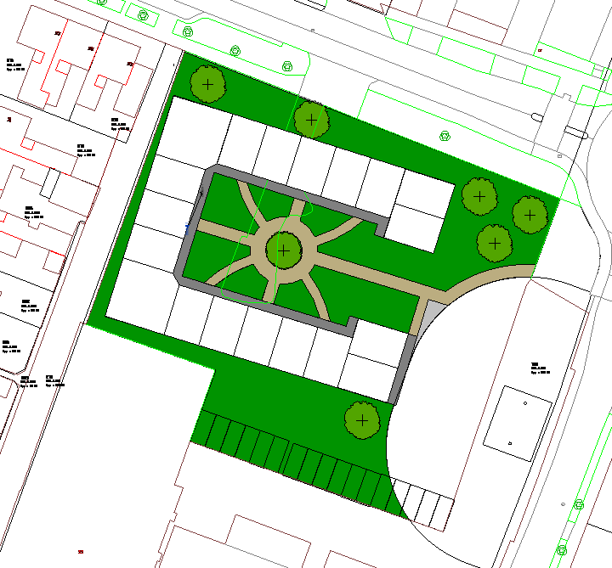
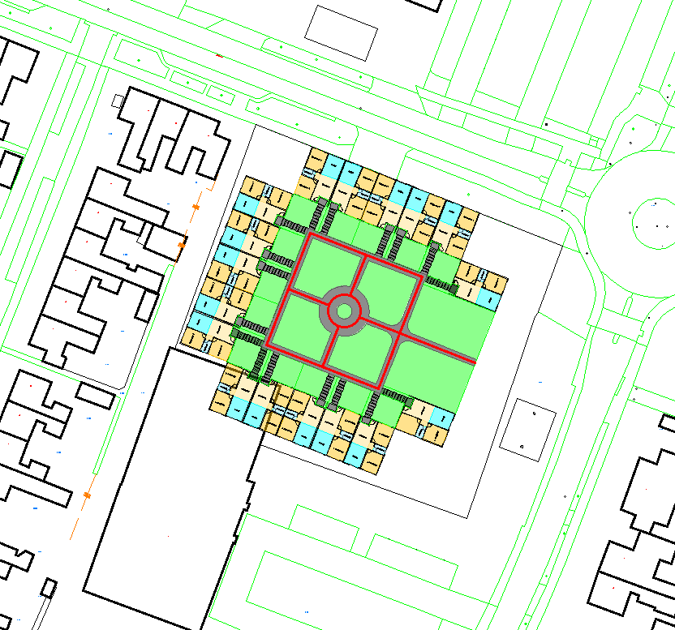
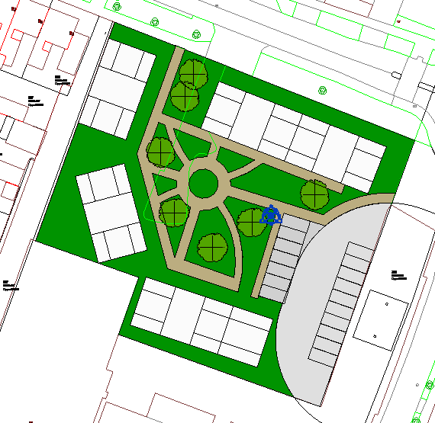
Concept ontwerpen
Levensloopbestendige woningen
Seniorenwoningen
Kangoeroewoningen

Slide 13
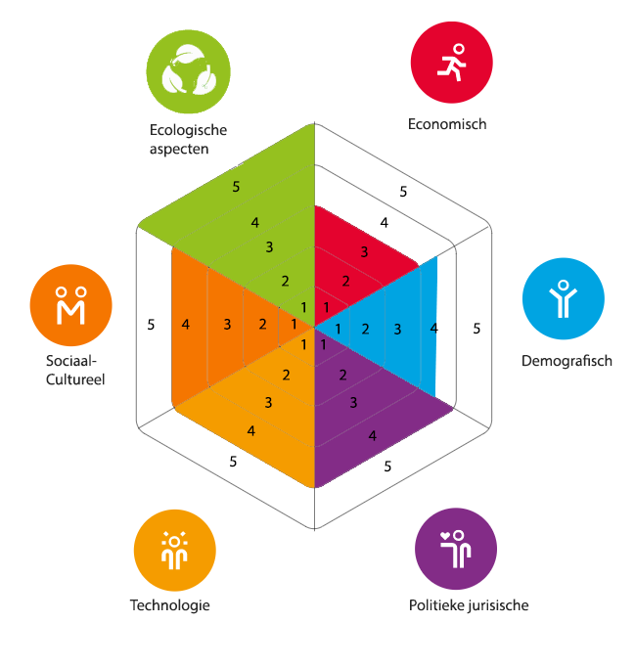
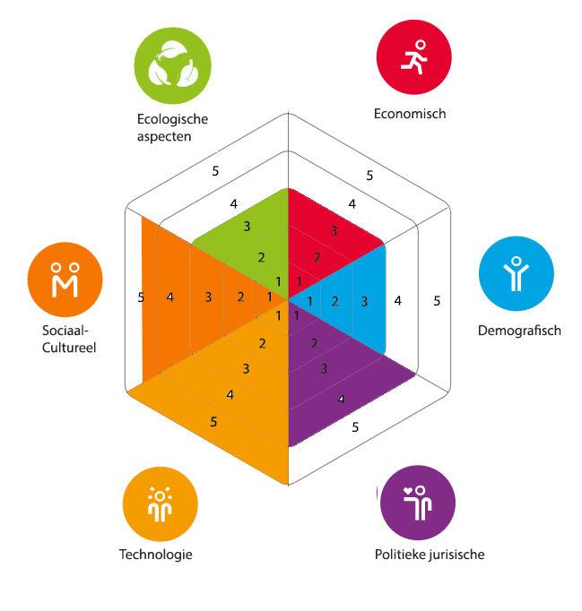
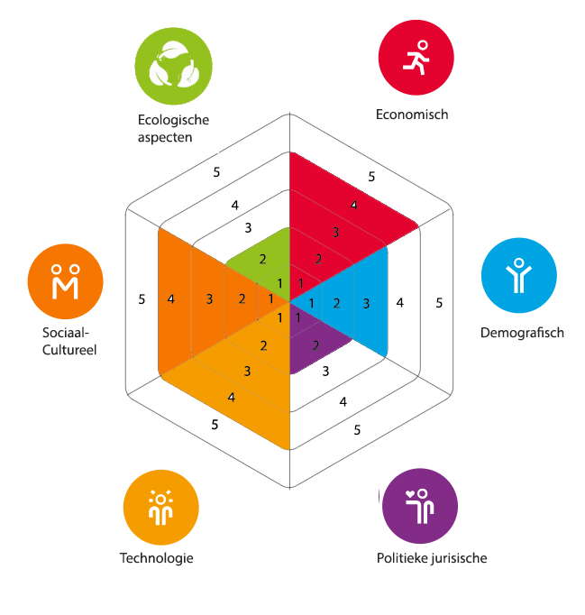
Het beste concept ontwerp
Levensloopbestendige woningen
Seniorenwoningen
Kangoeroewoningen
Politiek Juridisch
Politiek Juridisch
Politiek Juridisch
7,8
6,8
5,9
Notes:
3 woonconcepten beoordeeld op verschillende criteria

Slide 14
Het beste concept ontwerp
Levensloopbestendige woningen
Seniorenwoningen
Kangoeroewoningen
Politiek Juridisch
Politiek Juridisch
Politiek Juridisch
7,8
6,8
5,9
Notes:
3 woonconcepten beoordeeld op verschillende criteria

Slide 15
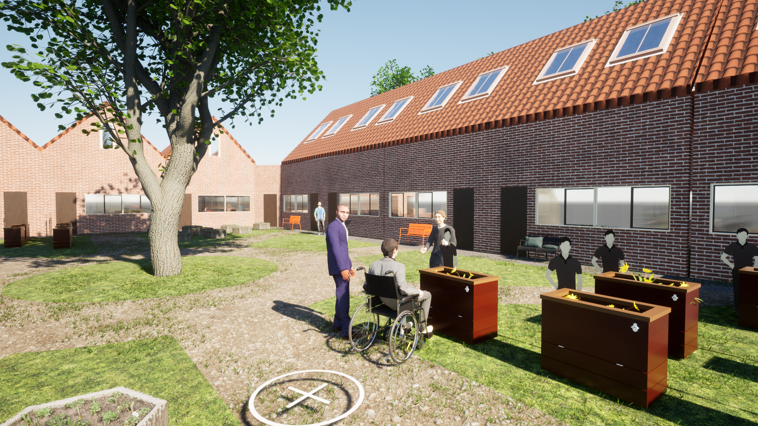
Levensloopbestendig Hofje
17 Woningen
Duurzaamheid
Texelse biodiversiteit
Sociale cohesie
Verhoogde moestuinen
Bedoeld voor pre senioren en senioren

Slide 17
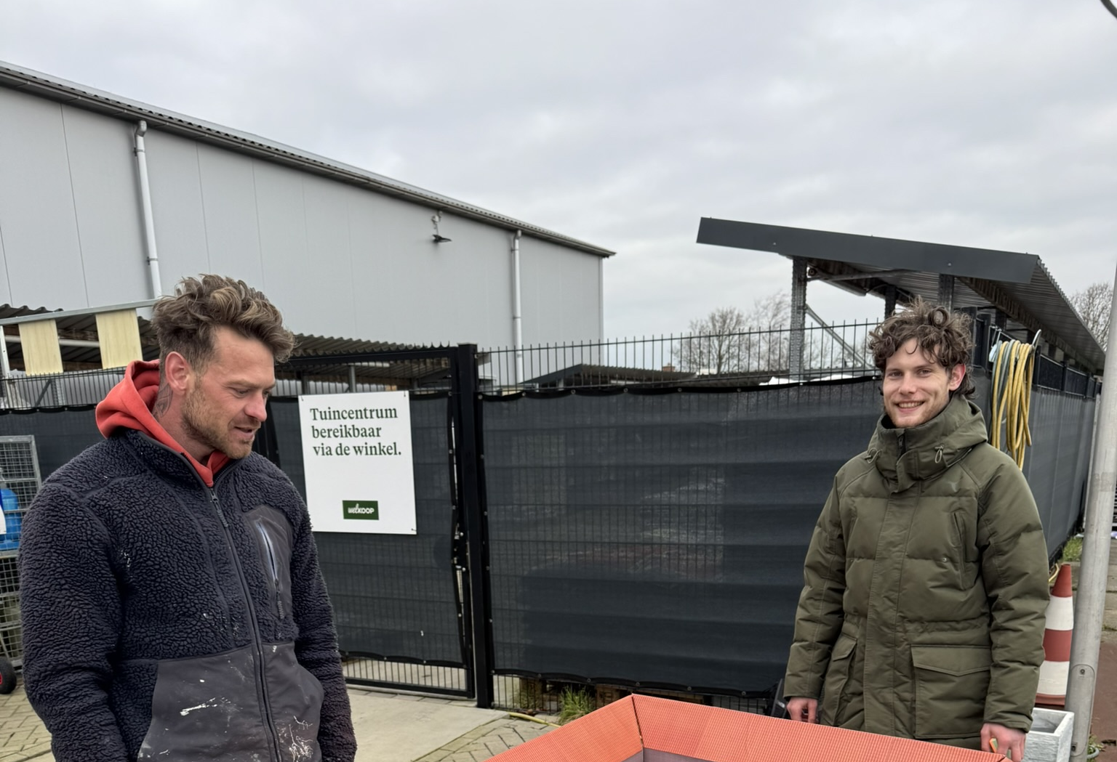
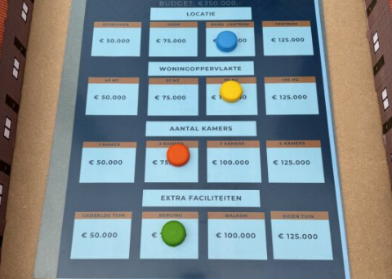
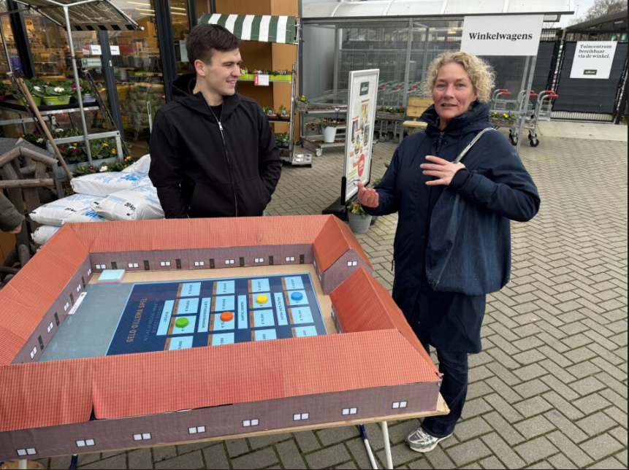
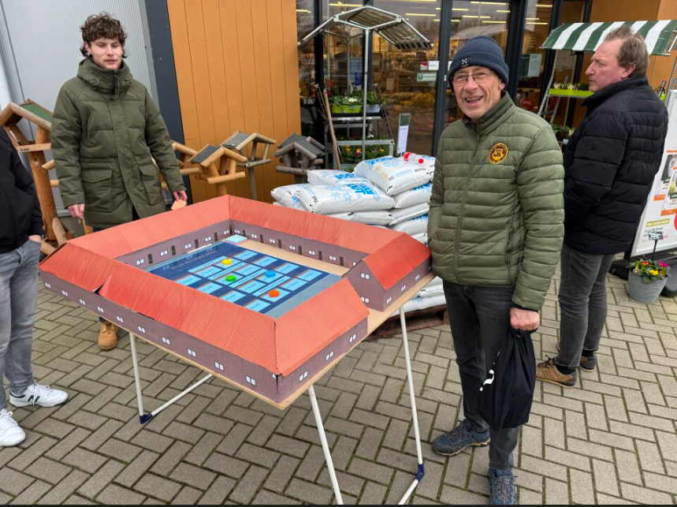
Juttersactie
“Ik ben al bezig met financiering voor een huis van mijn 5 jarige dochter”
Draagvlak
20 responses
Verschillende meningen
Verder onderzoek naar geïntegreerde voorzieningen
Plan heeft potentie
“Één buurman kan het voor iedereen verpesten.”
“Zo snel mogelijk realiseren voor mijn moeder!”
“Als ik ouder wordt zal ik wel wat kleiners kiezen”

Slide 18
Call to action
Stimuleer doorstroming en behoud Texel’s kernwaarden.
Realiseer woningen voor pre-senioren en senioren.
Leg het plan voor aan de gemeenteraad.
Notes:
Zorg voor passend aanbod voor pre-senioren en senioren om de doorstroming te stimuleren. Maak ruimte voor nieuwe generaties en behoud Texel’s unieke leefomgeving. Leg dit plan voor aan de gemeenteraad en geef Texel de toekomst die het verdient!

